Slide 1
Unité Nationale et le débat constitutionnel
LES NOTES
# 1
Situation d’apprentissage 5.2
Découvrir le Canada : Les droits et responsabilités liées à la citoyenneté, © Sa Majesté la reine du chef du Canada, représentée par le ministre de Citoyenneté et Immigration Canada, 2021.
https://www.pluralism.ca/wp-content/uploads/2017/10/defining_pluralism_FR.pdf

Slide 2
Référendum québécois de 1995
Le référendum québécois de 1995 est le deuxième referendum portant sur le projet de souveraineté du Québec. Il a été organisé par le gouvernement du Parti Québécoise de Jacques Parizeau.
En vertu de ce référendum, le gouvernement du Québec propose de faire la souveraineté du Québec et d'offrir formellement un nouveau partenariat économique et politique au Canada.
Avec 50,58 % des votes en faveur du « Non », la proposition est finalement rejetée.
Point culminant de plus de quinze ans de débats constitutionnels entre le Québec et le Canada, ce référendum constitue un événement majeur de l'histoire contemporaine du Québec.

Slide 3
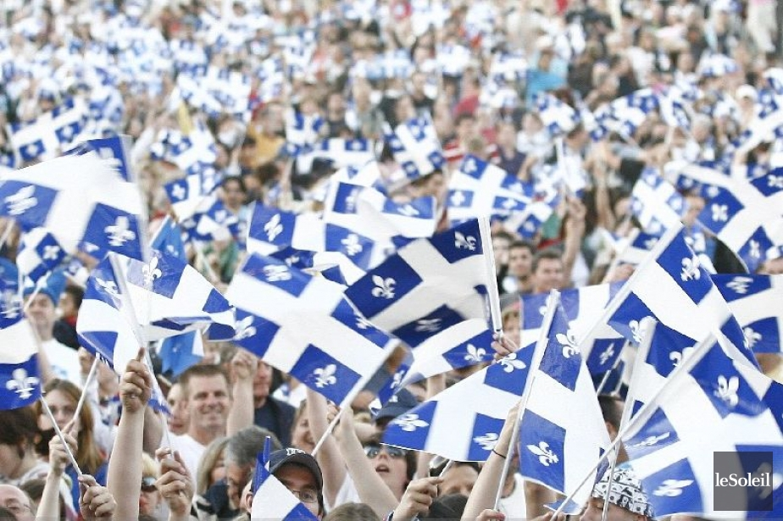
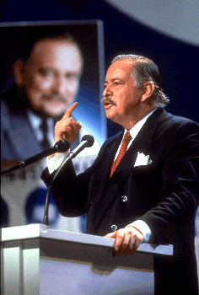
https://www.thecanadianencyclopedia.ca/en/article/jacques-parizeau
La souveraineté du Québec

Slide 4
Accord du lac Meech
En 1984, le Parti conservateur de Brian Mulroney remporte les élections fédérales en promettant de permettre au Québec d’adhérer à la nouvelle Constitution canadienne « avec honneur et enthousiasme».
Mulroney propose une offre compatible avec les demandes du Québec, inscrite dans un accord : l’Accord du lac Meech.
Cet accord propose de répondre à cinq conditions minimales posées par le Québec, notamment la reconnaissance de son statut comme « société distincte » et l'élargissement de plusieurs de ses pouvoirs.
Le gouvernement Mulroney ne réussit pas à obtenir l'appui de toutes les provinces canadiennes. Les gouvernements du Manitoba, de Terre – Neuve et du Nouveaux Brunswick refusent d'appuyer l'accord et c’est finalement rejeté en 1990.

Slide 5
Accord de Charlottetown
Le refus de l’Accord du lac Meech provoque une remontée de l’option indépendantiste au Québec.
Ceci favorise le Parti québécois de Jacques Parizeau et mène à la création d'un nouveau parti fédéral le Bloc québécois, dirigé par l'ancien ministre conservateur Lucien Bouchard.
À la suite de cet échec à réformer la Constitution, Brian Mulroney et Robert Bourassa proposent de tenir un nouveau référendum.
Celui-ci vise à accommoder les demandes constitutionnelles du Québec, mais aussi de toutes les autres provinces canadiennes. L’ensemble des demandes est inclus dans un nouvel accord : l’Accord de Charlottetown. Au terme de ce nouveau référendum tenu en 1992, l’Accord de Charlottetown est finalement rejeté par plus de 54,3 % des voix (et par 56,7 % des Québécois).

Slide 6
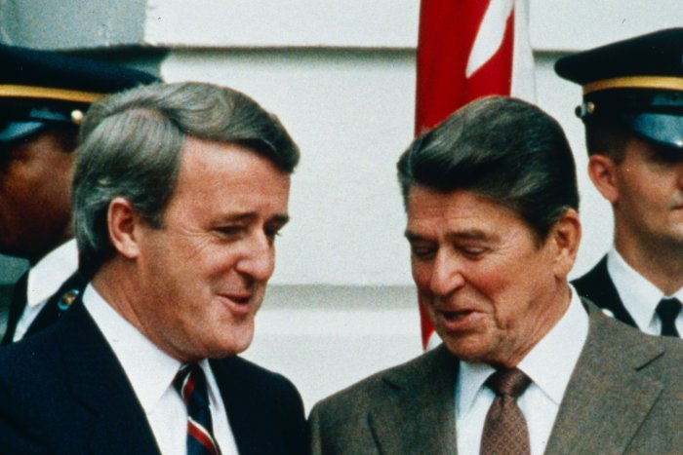
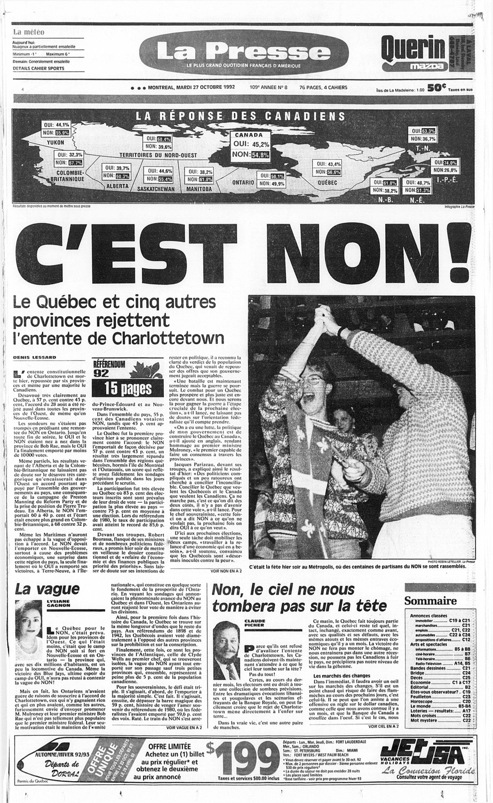
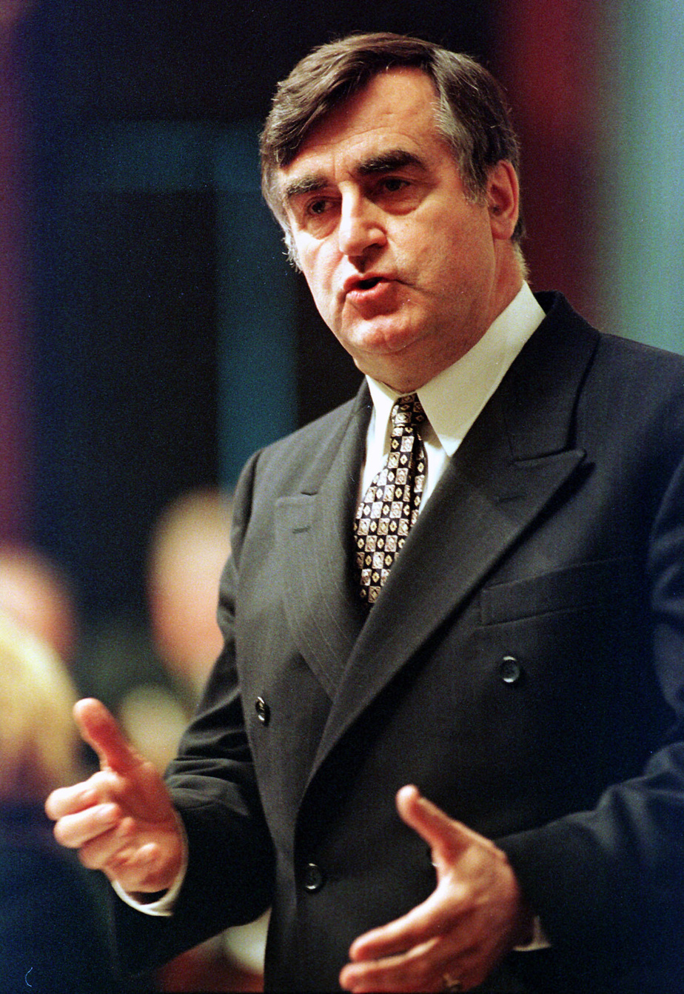
Brian Mulroney a la gauche
Lucien Bouchard.
Les Resultats de L’accord de Charlottetown. C’est Non!

